Slide 1
ПРЕЗЕНТАЦИЯ
УЧИТЕЛЯ ИСТОРИИ И ОБЩЕСТВОЗНАНИЯ.
ФИЛИАЛА МАОУ «БЕРКУТСКАЯ СОШ» «ЮЖНАЯ СОШ»
ПАВЛОВОЙ ЕЛЕНЫ НИКОЛАЕВНЫ.
ДОБРОВОЛЬНАЯ СЕРТИФИКАЦИЯ ШКОЛЬНОГО МУЗЕЯ В РАМКАХ ДОЛГОСРОЧНОЙ ПРОГРАММЫ
«ШКОЛЬНЫЙ МУЗЕЙ ПОБЕДЫ».
Музейные экспозиции, посвященные ВОВ.
2019-2020 гг.

Slide 2
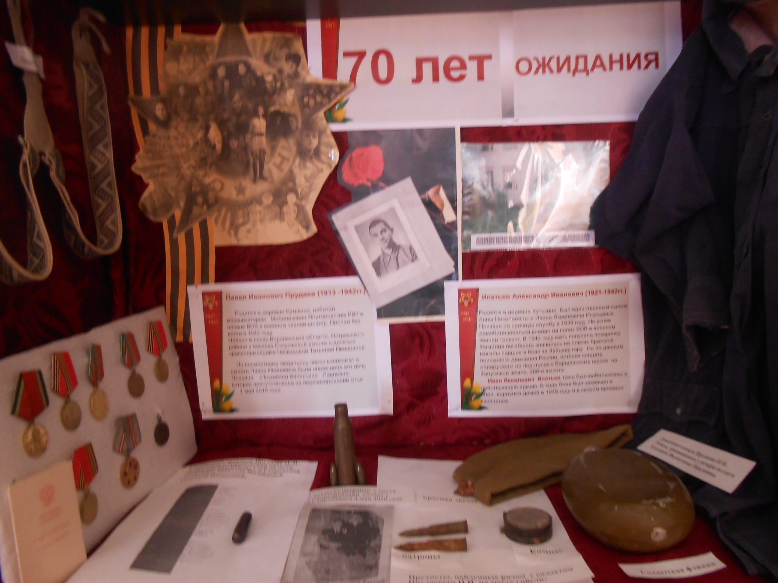
Моё жизненное кредо.

Slide 3
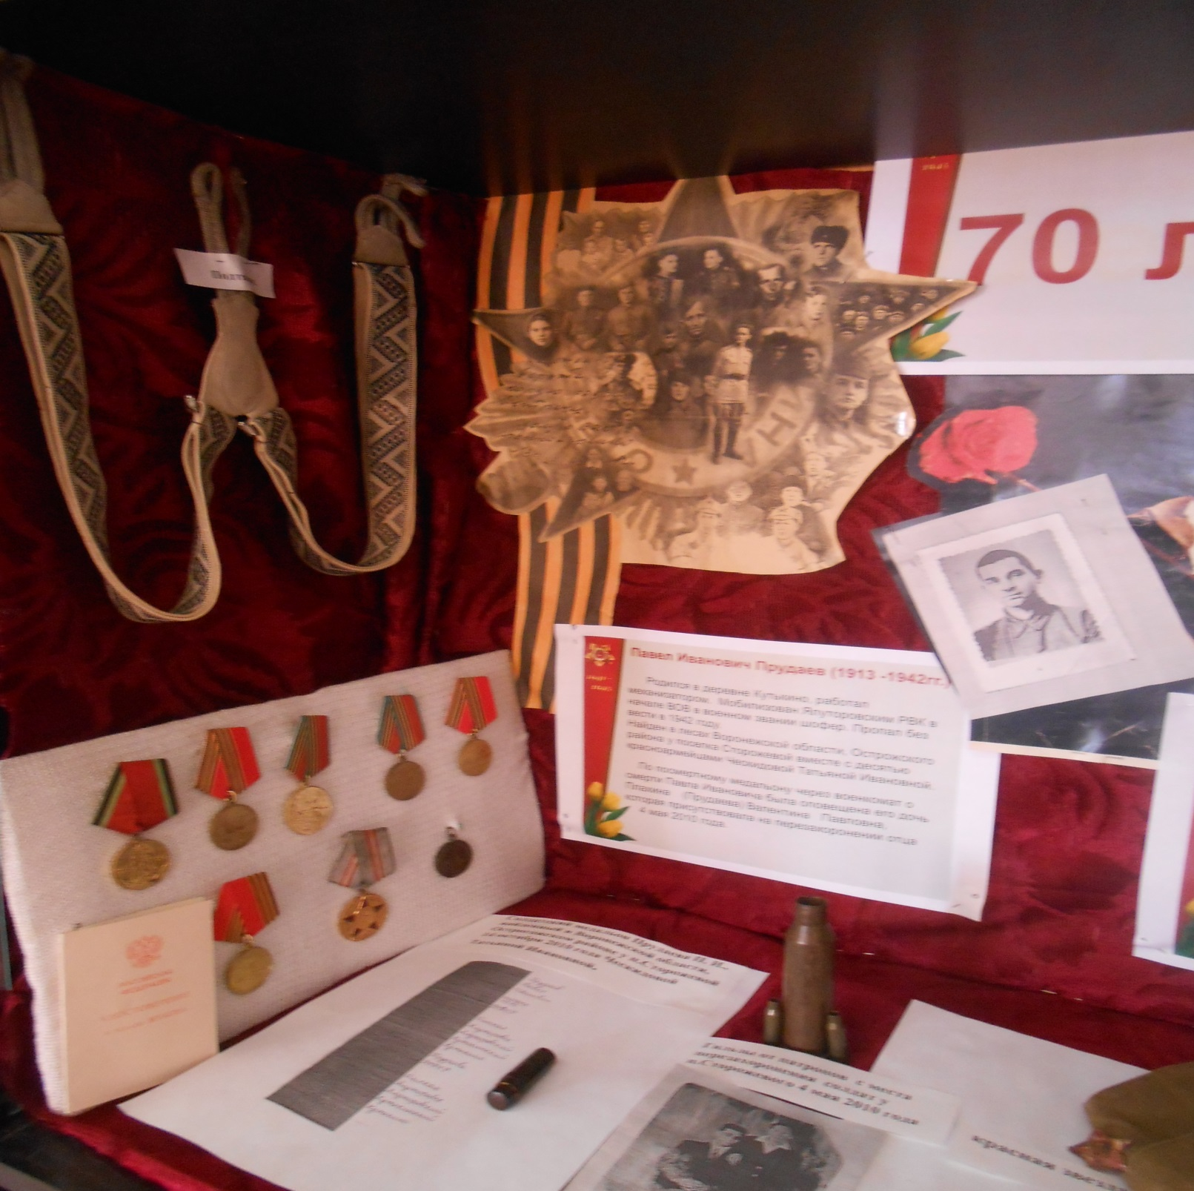

Slide 4
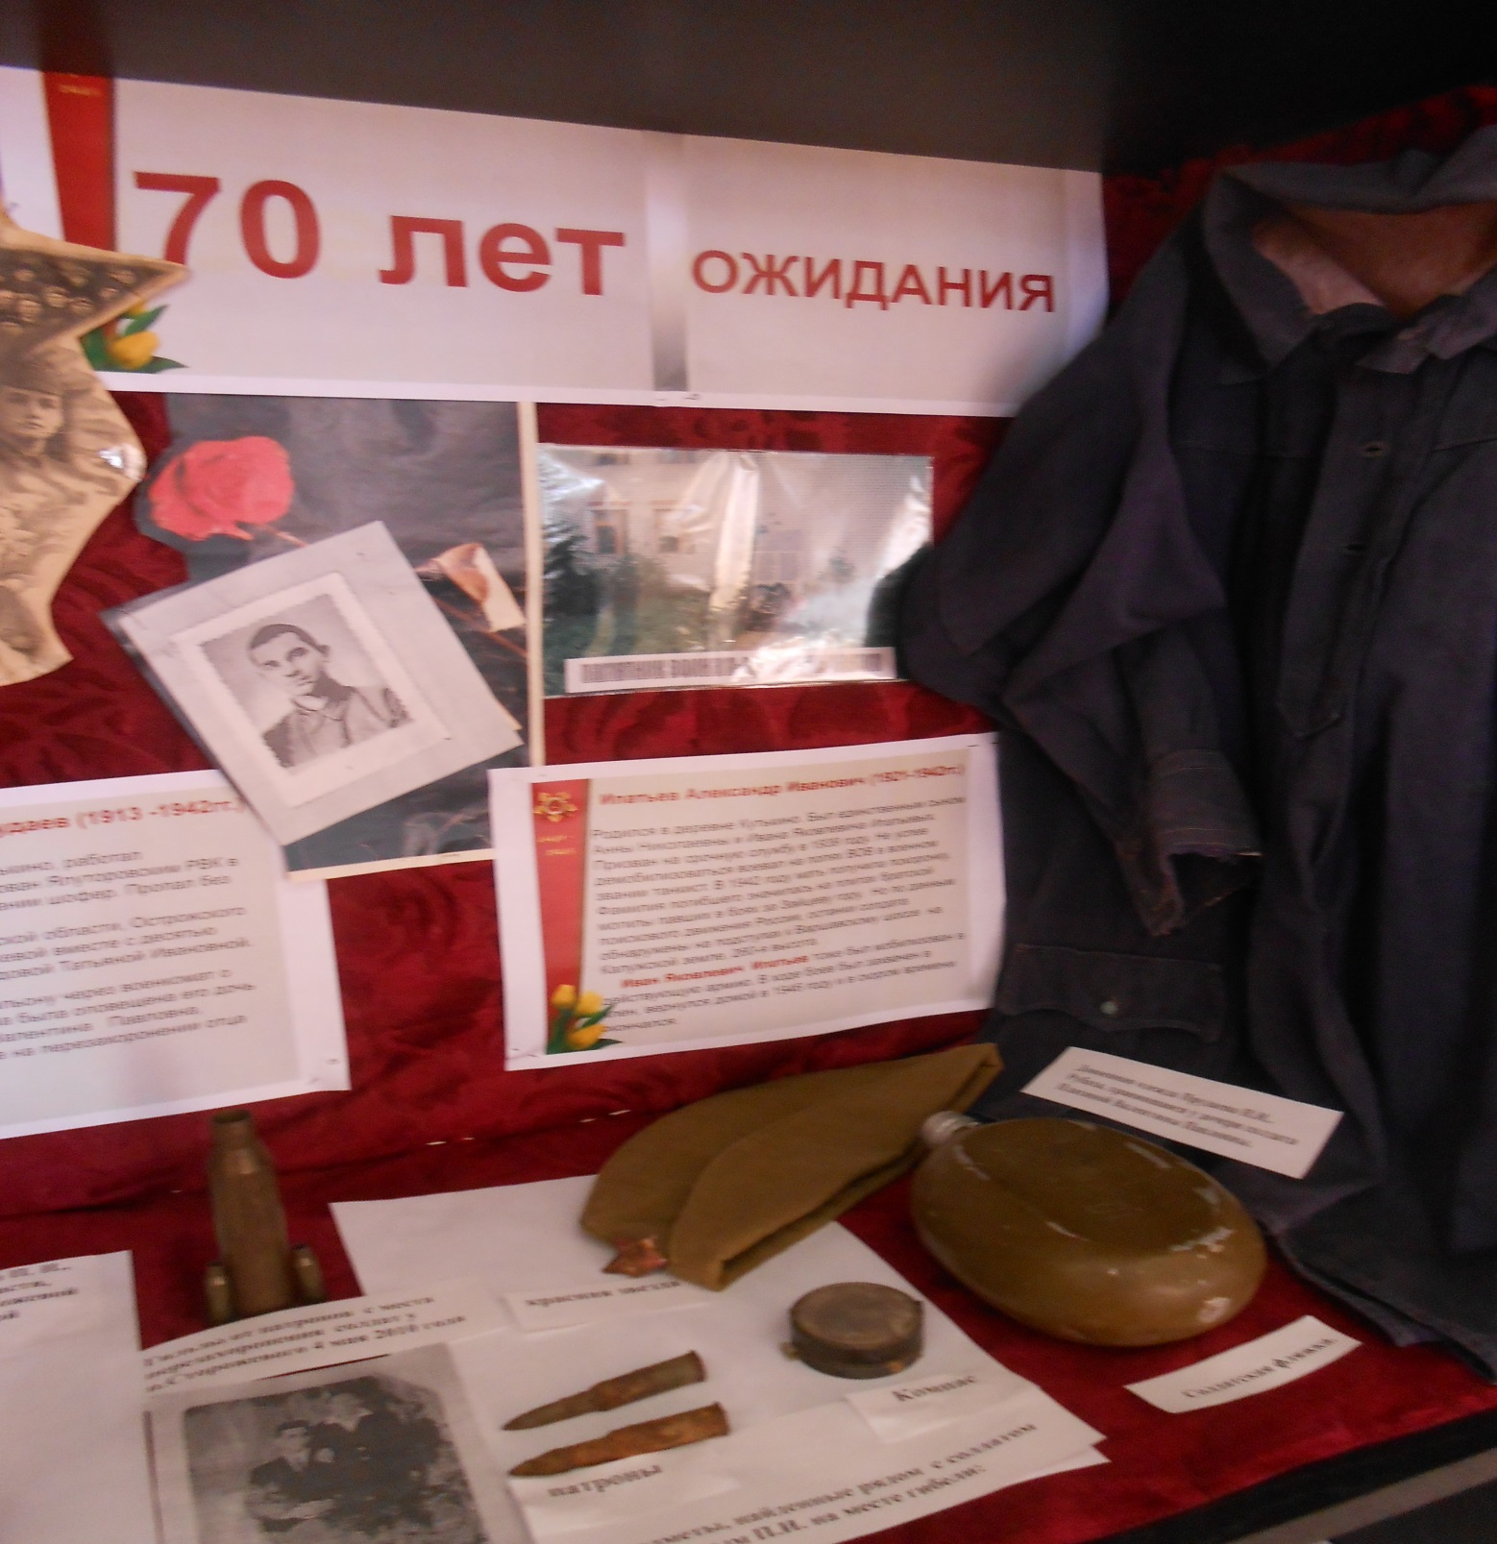

Slide 5
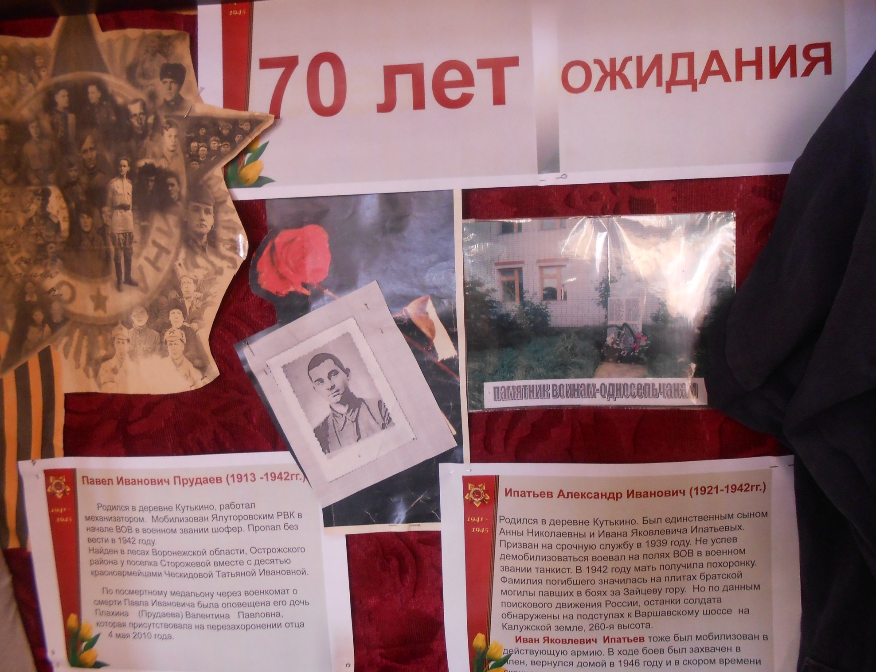

Slide 6
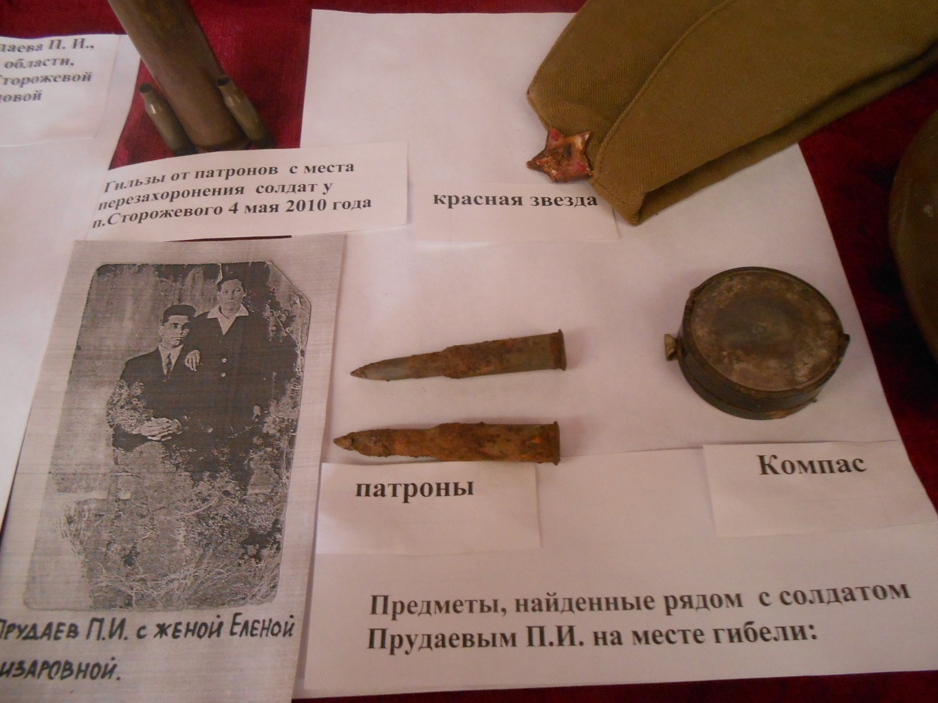
Предметы, переданные Плахиной Валентиной Павловной, дочерью погибшего солдата Прудаева Павла Ивановича, в дар музею. С 1942г. Павел Иванович считался пропавшим без вести. В 2010г. Его останки были найдены у п.Сторожевого.

Slide 7
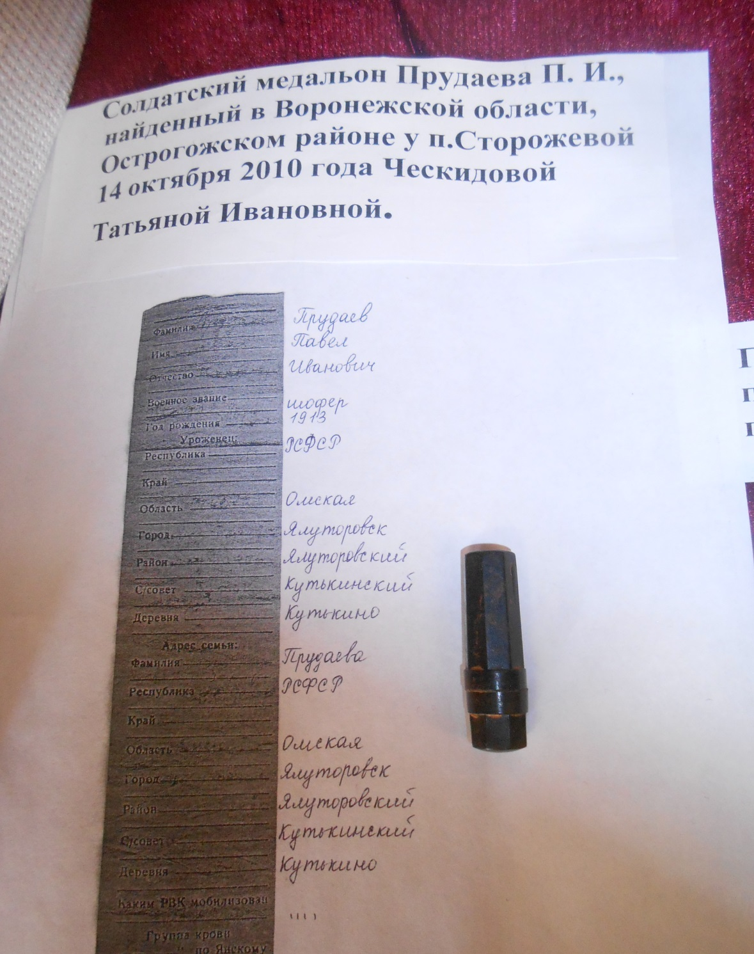

Slide 8
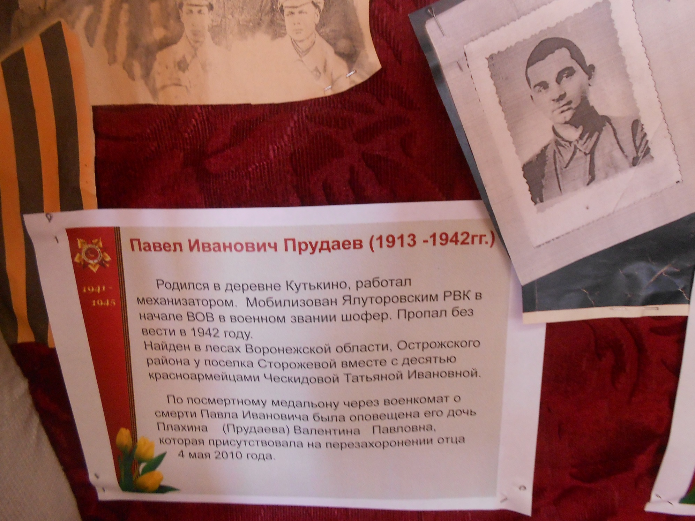

Slide 9
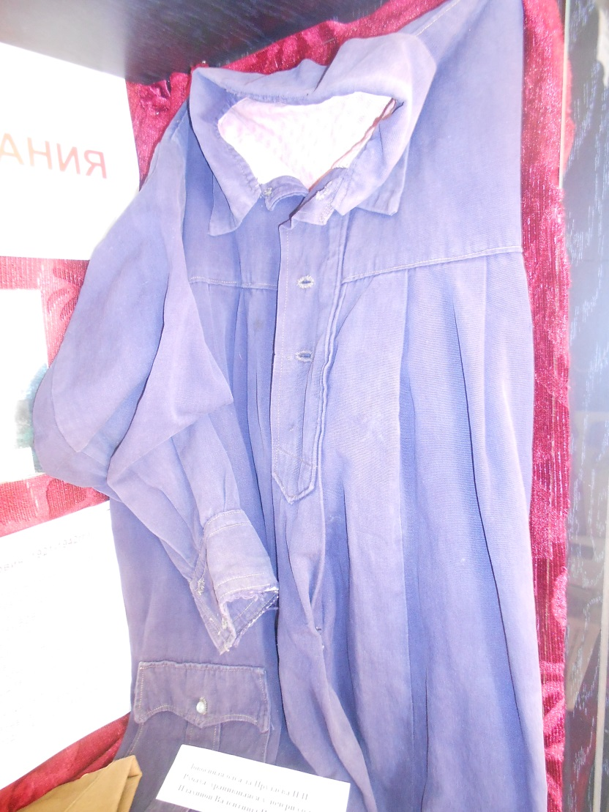
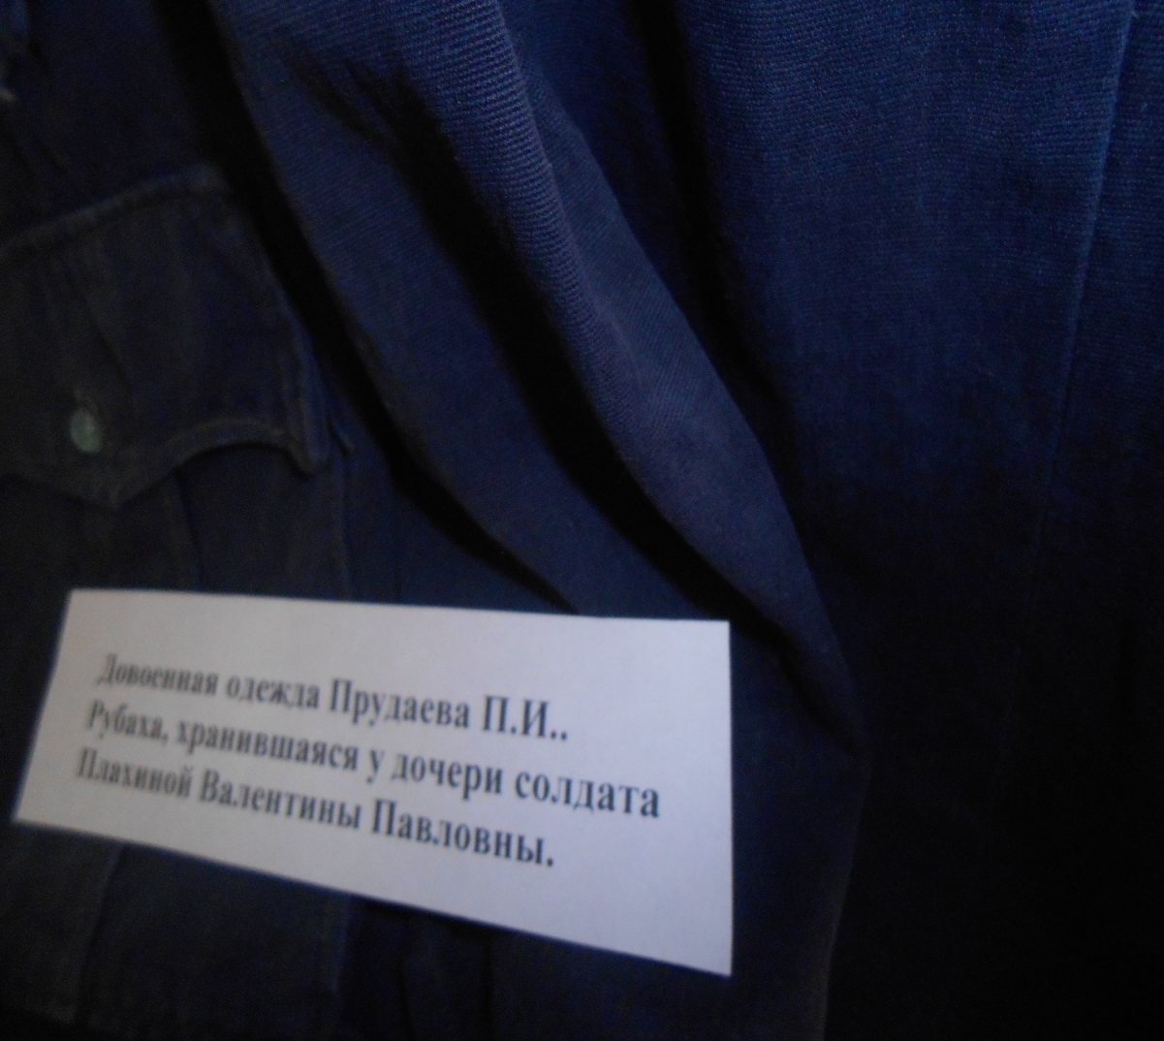
Довоенная одежда солдата Прудаева Павла Ивановича.

Slide 10
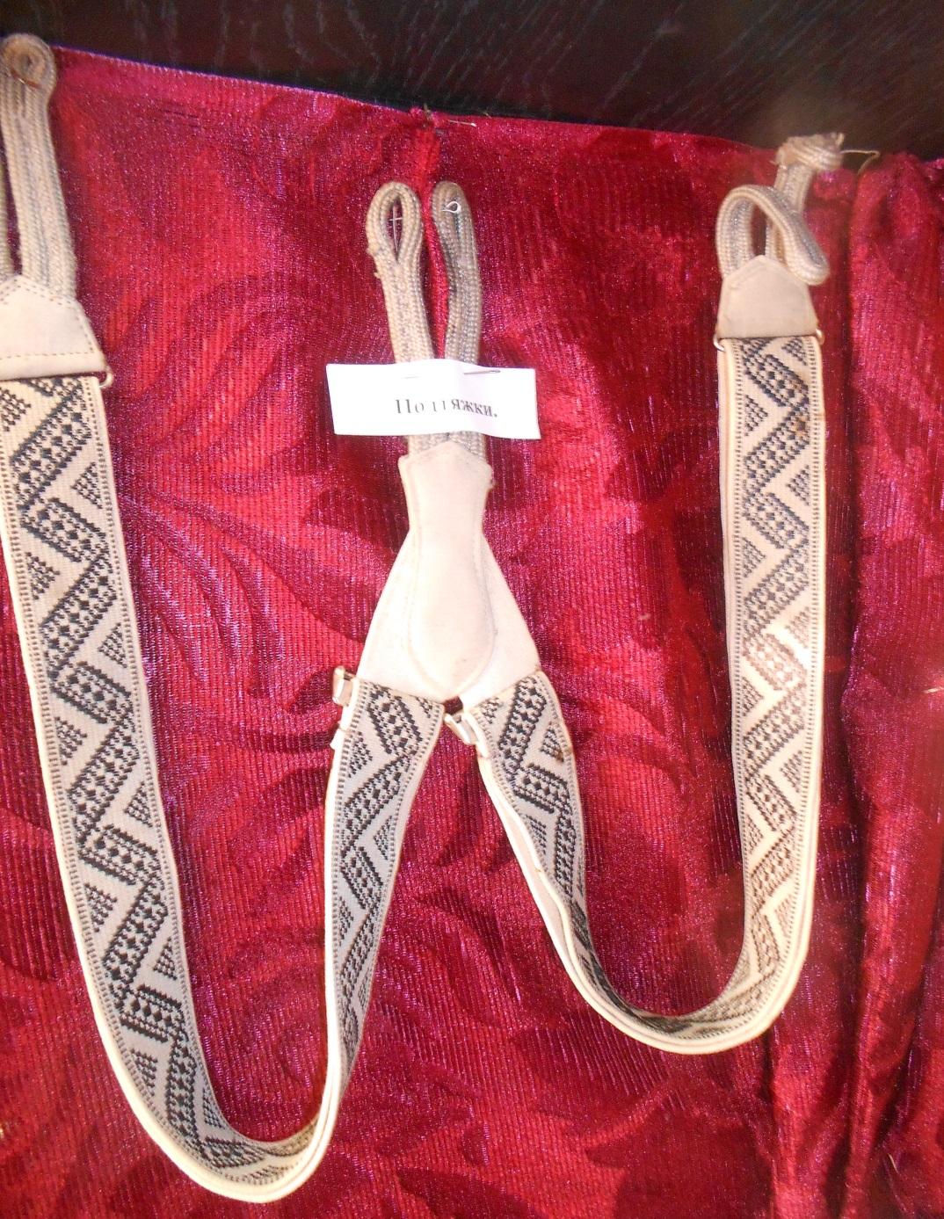
Подтяжки.

Slide 11
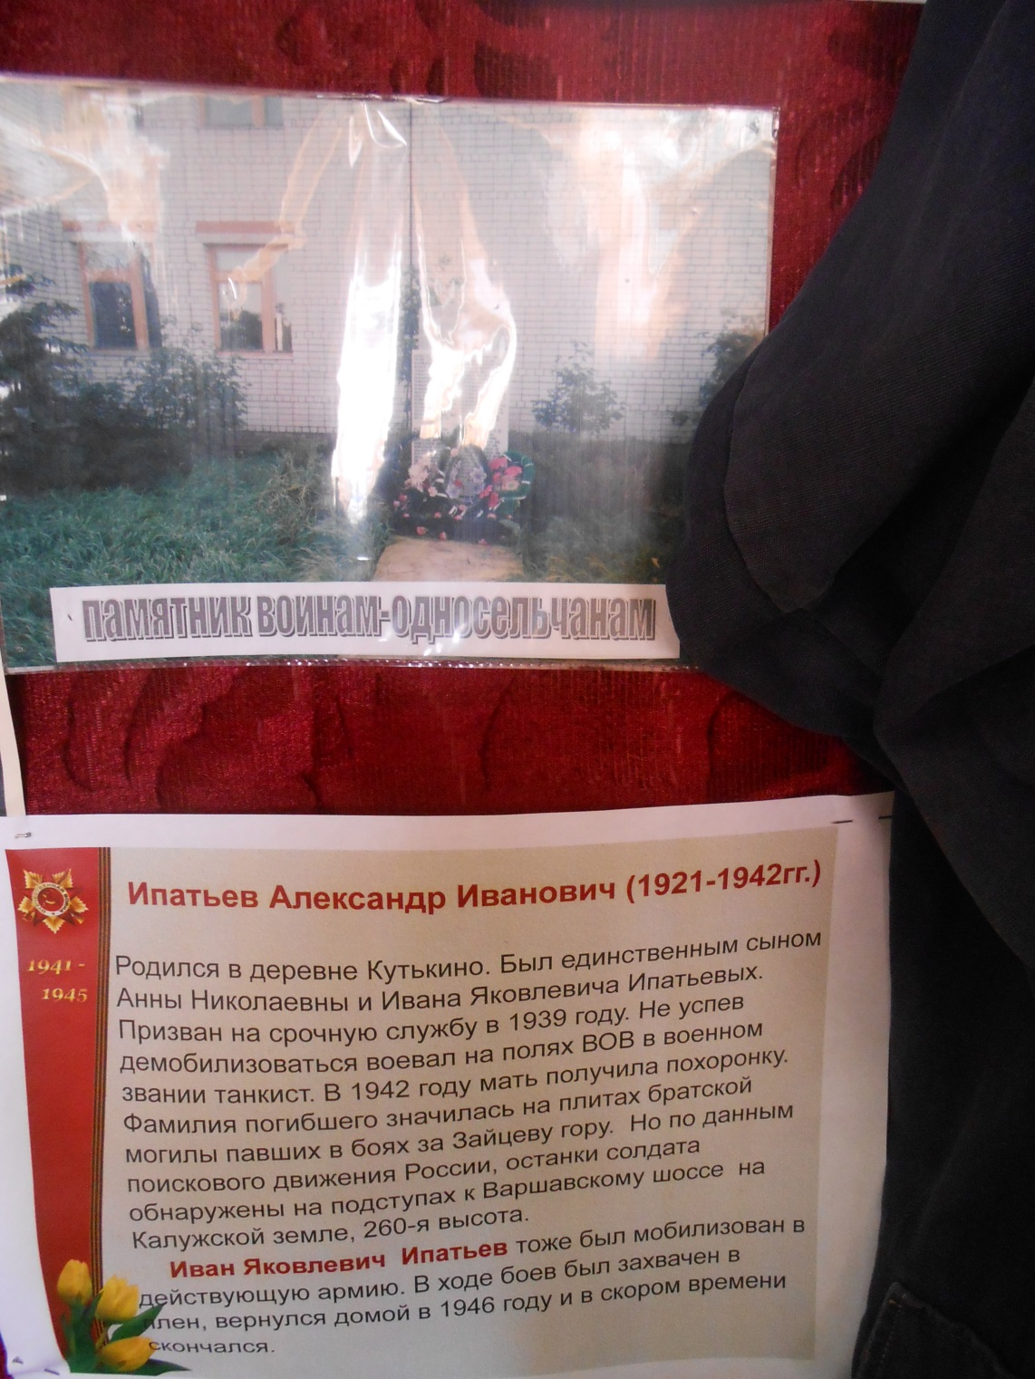

Slide 12
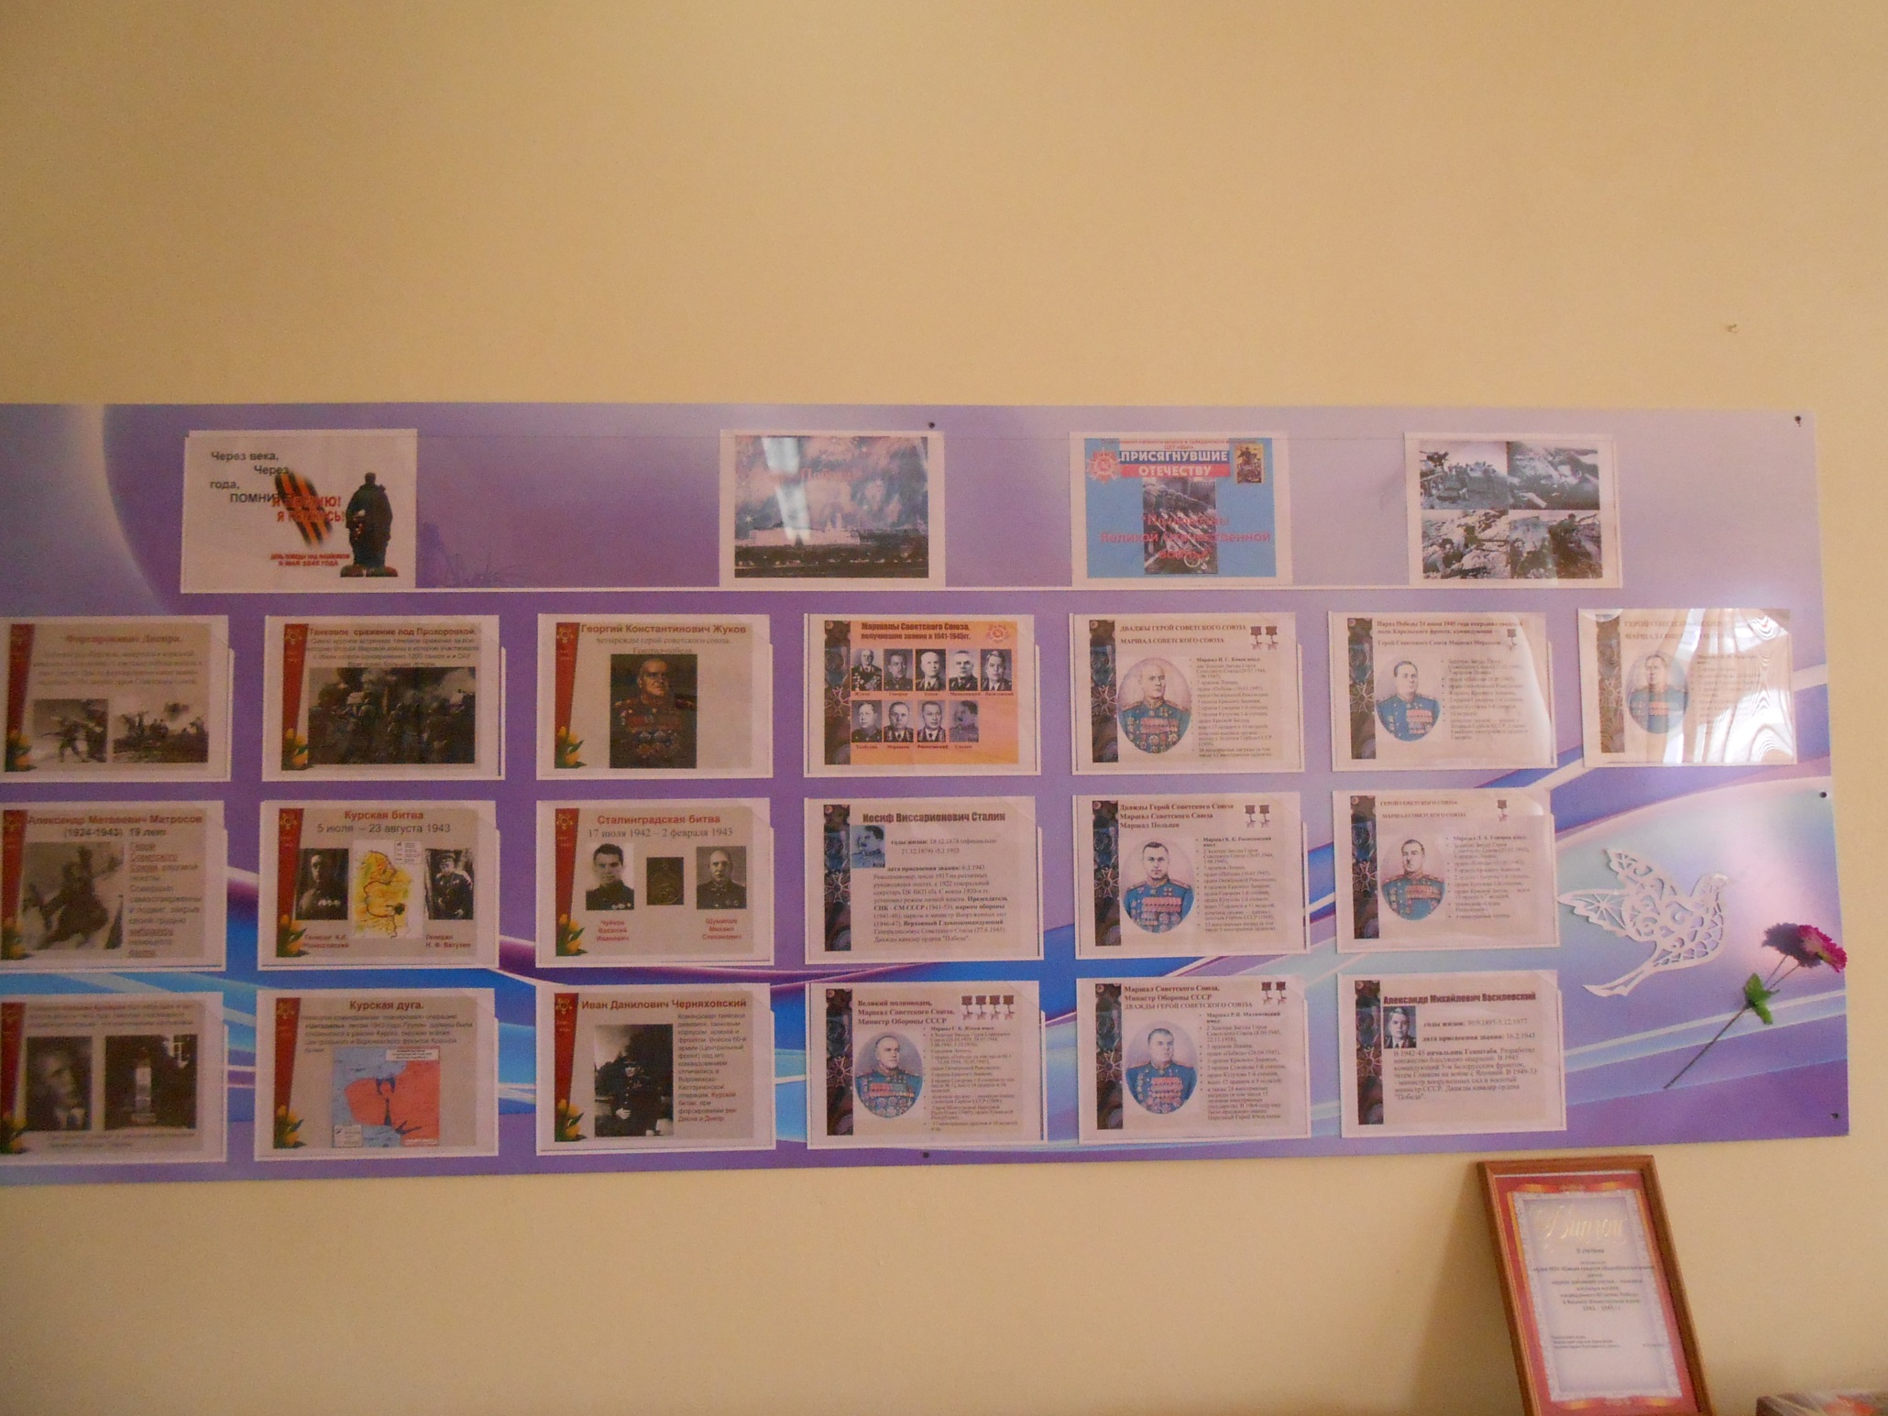

Slide 13
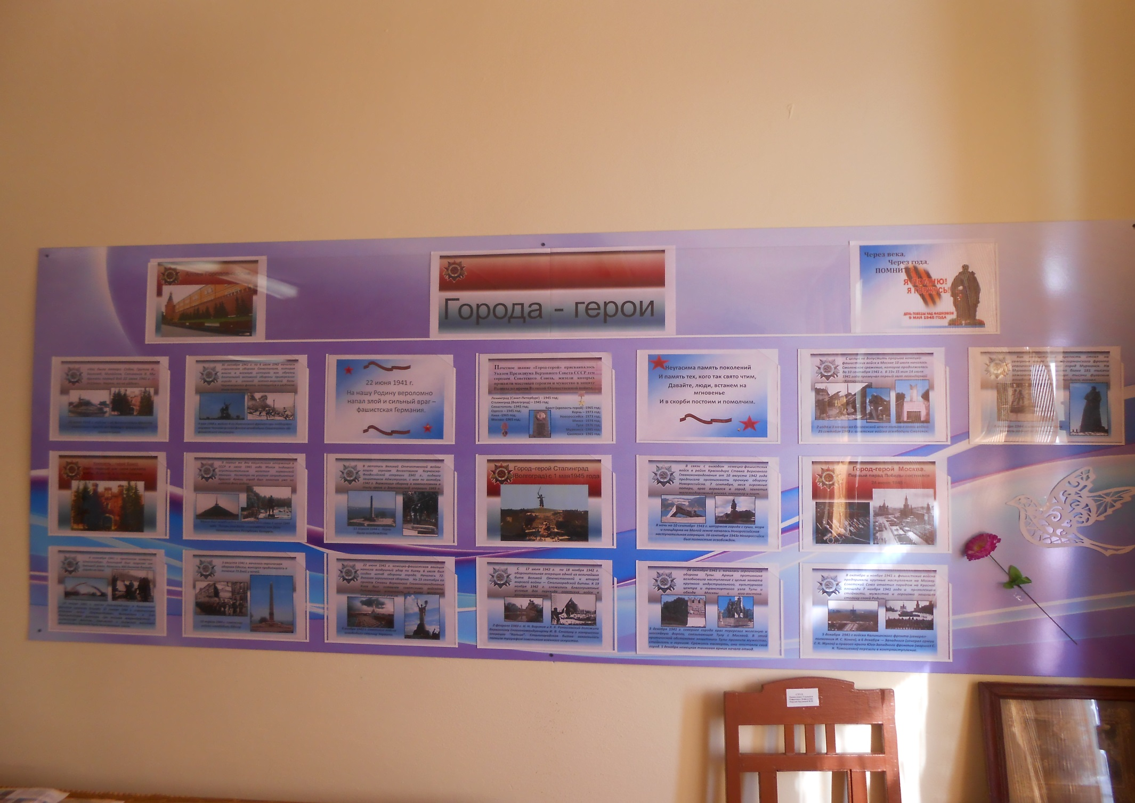

Slide 14
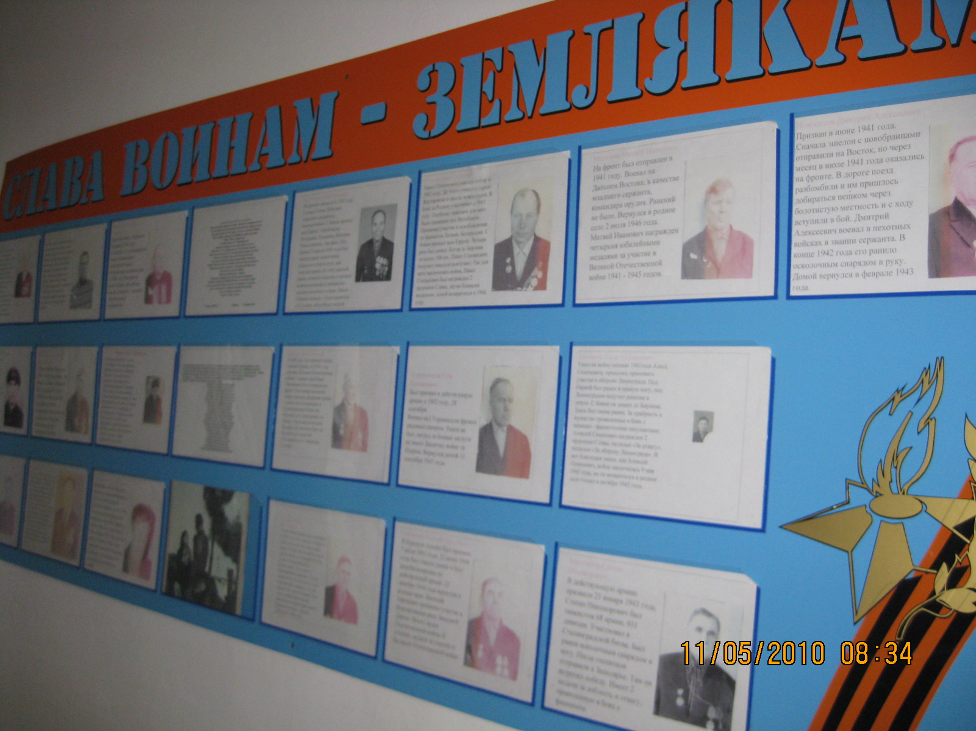

Slide 15
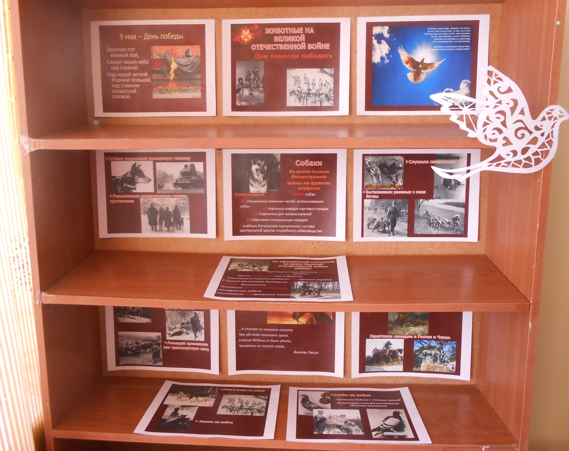

Slide 16
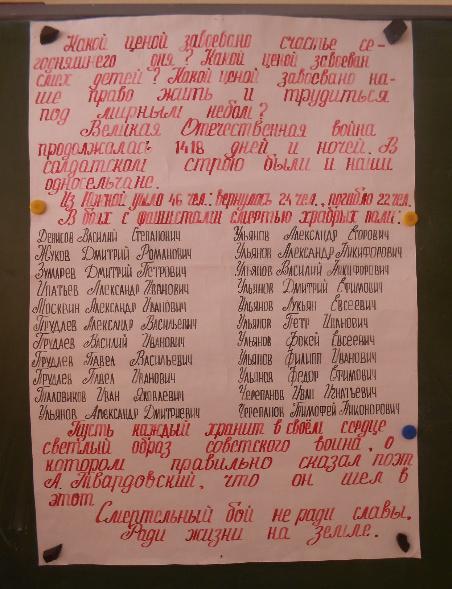

Slide 17


Slide 18
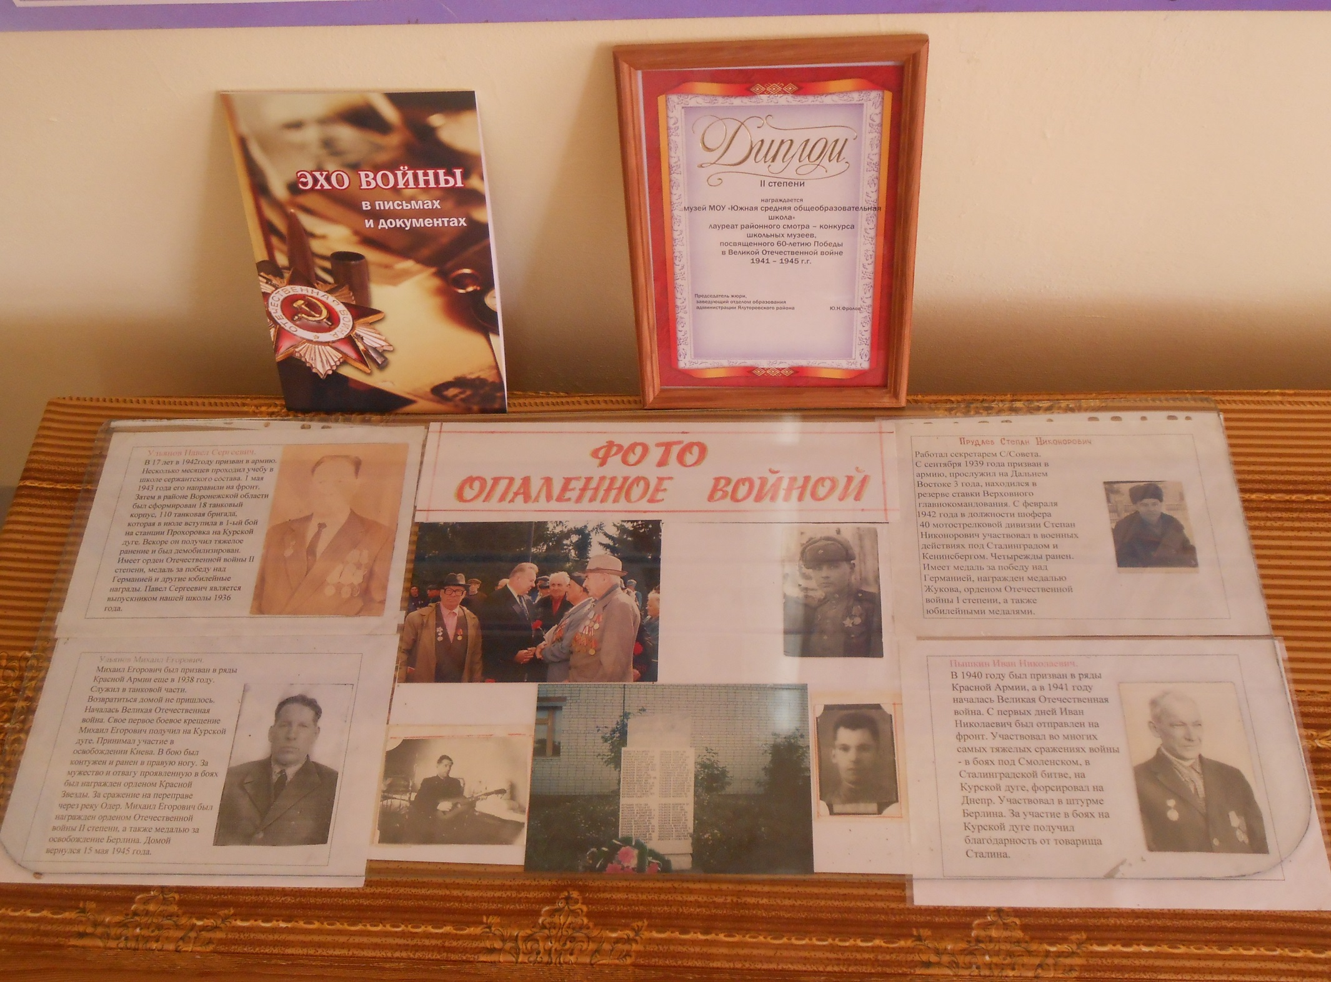

Slide 19


